Slide 1
Ouvrages réalisés en 2024
Index
Bassin Nan Plaisir
Bassin Ti Victor
Seuil-Bassin La Saint Louis
Bassin Berotte

Slide 2
Retour à l’index
Bassin Nan Plaisir
Coordonnées GPS de l’ouvrage : N 18°24'53.82" W 73°15'18,03"
Localité de l’ouvrage : Nan Plaisir
Nom du propriétaire : Dieumette Bienvenu
Dates de construction : Novembre 2023-Fevrier 2024
Exécution/supervision de l’ouvrage : Un Enfant par la Main (ing. Saintil CLOSSY)
Caractéristiques générales de l’ouvrage
Glacis
Superficies =172.73 m²
Bassin
L= 6,20m Volume = 54,219 m³
l = 5,30m
H= 1,65m
e = 0,50m
Radier
L= 7,00m
l = 6,00m
e = 0,20m
Raisons du choix de l’emplacement | Cet emplacement a été choisi pour permettre aux habitants de facilement abreuver leur bétail, faire la lessive, et accéder à l'eau nécessaire pour la construction de leurs habitations.
Accès | Facile en saison sèche plus difficile en saison des pluies
Saison(s) propice(s) à la construction | En toutes saisons.
Choix du type d’ouvrage | Une zone fortement pâturée, éloignée des points d'eau, justifiant la construction d'une structure de stockage d'eau.

Slide 3
Caractéristiques techniques de l’ouvrage
Maçonnerie
Volume de maçonnerie du bassin (L intérieure = 6,20 m, largeur intérieure 5,30 m, hauteur intérieure 1,65 m) soit les surfaces des 4 côtés moins celle des 4 poteaux et du chainage supérieure x Epaisseur du bassin (0,50 m) = 15,75 m³
Volume de maçonnerie du glacis (L du muret = 52,50 m, largeur du muret 0,50 m, hauteur du muret 1,25 m) soit un volume de 32.81m³
Volume de maçonnerie du muret du radier (L du muret = 8,60 m, hauteur du muret 1,50 m) X l’épaisseur du muret (0,50 m) = 6.45m³
Soit un volume maçonnerie de 55,01 m³
Le volume de béton
Le fond du bassin d’une surface de 7,40 m x 6,50 m moins la surface des 8 poteaux, soit x 0,50 x 0,50, et d’une épaisseur de 0,20 m, soit 9,22 m³
8 poteaux de section 0.50X0.50m et de longueur 2.45m soit un volume de 4.9m³
Volume de béton du glacis, surface du glacis (172.73m²) et d’une épaisseur de 0.20m= 34.546m³
Le radier d’une surface de 7,00 m x 6,00 m et d’une épaisseur 0.20m, soit un volume de 8.40m³
Volume béton du chainage supérieur, le périmètre du bassin (21m) moins l’épaisseur des 4 poteaux (0.5mX4) X 0.15m= 3.15m³
Soit un volume de béton pour l’ouvrage de 60,21 m³
Les finitions du bassin : crépissage, enduisage et cirage
Pour le bassin : la surface intérieure des faces verticales du bassin est : 1,65 m x (6,20m + 5,30m + 6,20m + 5,30m) = 37,95m². À crépir au mortier, enduire et cirer.
Pour le fond : une chape de béton d’au moins 7 cm. sur une surface de 6,20m X 5,30m = 32,86 m².

Slide 4
Le ferraillage pour le bassin
8 poteaux verticaux armés de 8 fers 1/2 et de cadres de ¼ espacés de 15 cm
Le quadrillage du fond du bassin avec des fers 1/4 espacés de 20 cm
1 chainage supérieure de 6 fers ½ et de cadre de ¼ de pouce espacé de 15 cm
1 rouleau de fils à ligature au total
Soit un total de 46 barres de fer 1/2 de pouce et 160 barres de fer 1/4 de pouce.
Les fouilles
Le volume de la fouille est estimé à 60 m³

Slide 5
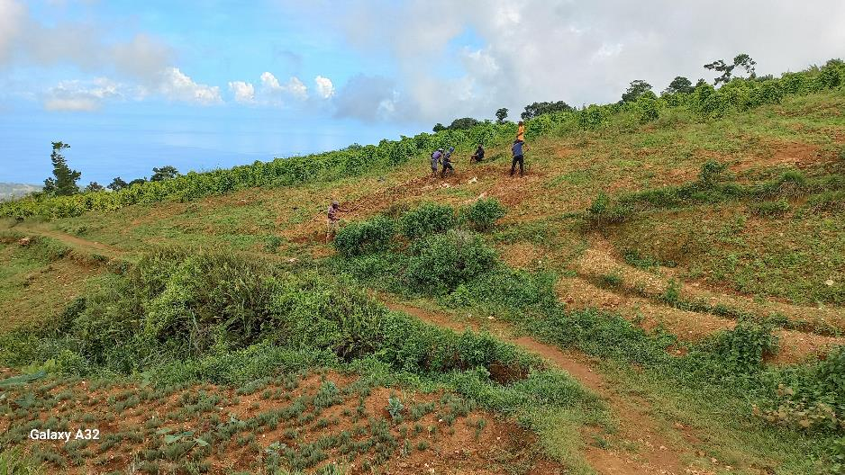
EMPLACEMENT DU BASSIN NAN PLAISIR

Slide 6
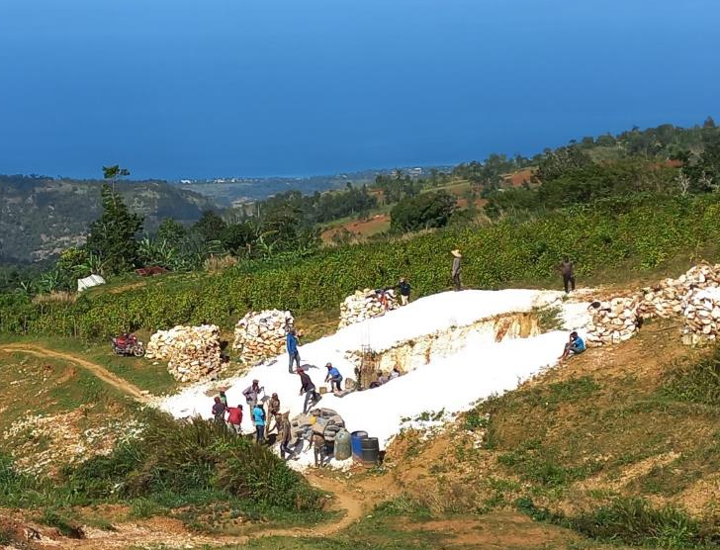
FOUILLE DU BASSIN NAN PLAISIR

Slide 7
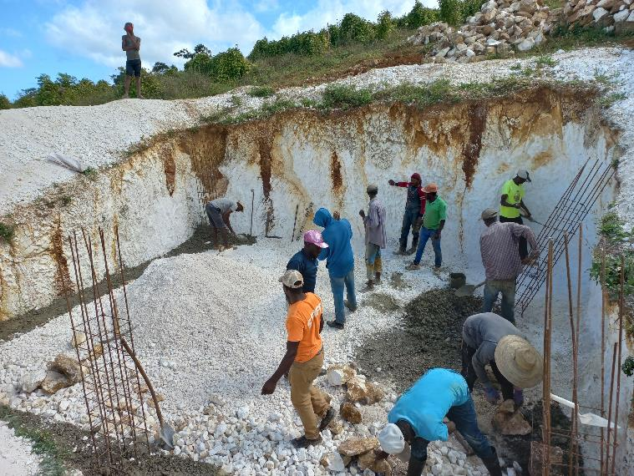
FIXATION DES POTEAUX

Slide 8
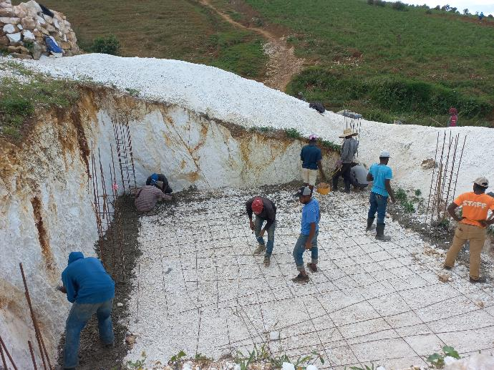
FERRAILLAGE DU FOND DU BASSIN

Slide 9
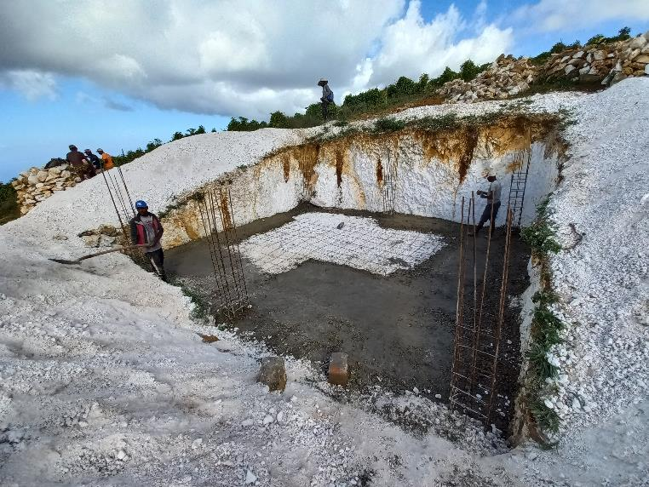
BETON FOND DU BASSIN

Slide 10
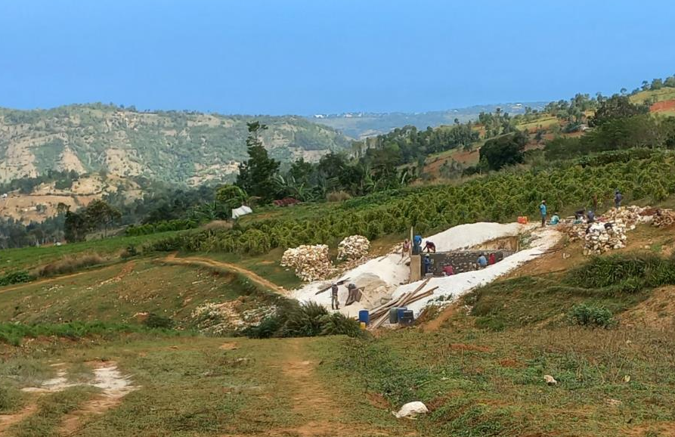
MACONNAGE DU BASSIN
MACONNERIE DE ROCHE

Slide 11
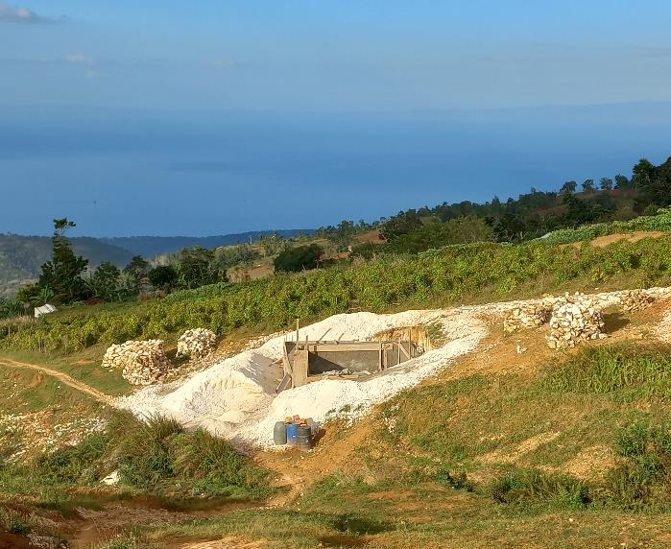
CHAINAGE SUPERIEUR DU BASSIN
CHAINAGE SUPERIEUR DU BASSIN

Slide 12
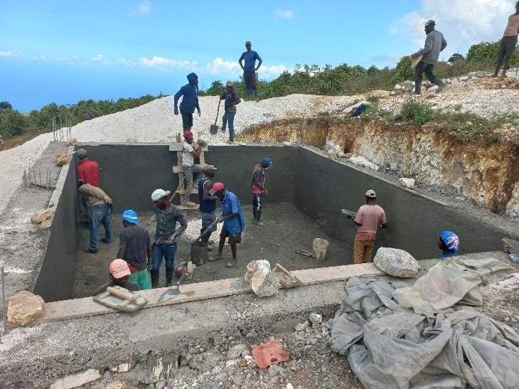
FINITION INTERIEURE DU BASSIN
-Crépissage intérieur du bassin
-Enduissage intérieur du bassin
- Cirage intérieur du bassin

Slide 13
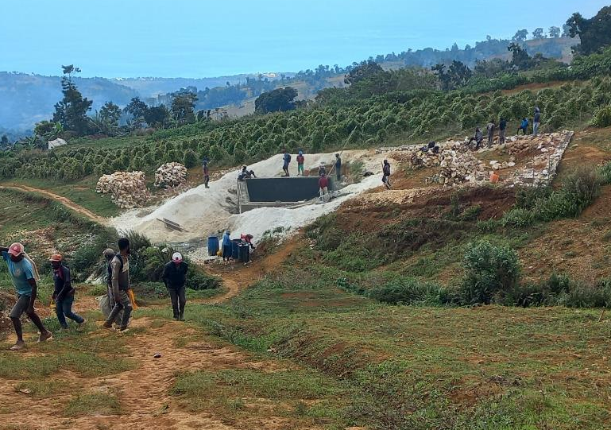
MACONNAGE DU GLACIS
Maçonnage des murets du glacis

Slide 14
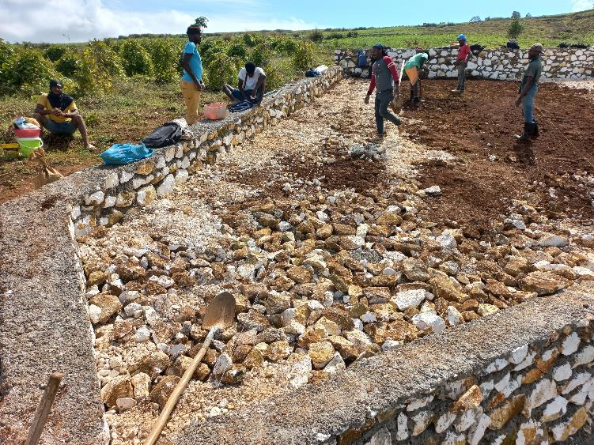
GLACIS
Egalisation de la surface du glacis

Slide 15
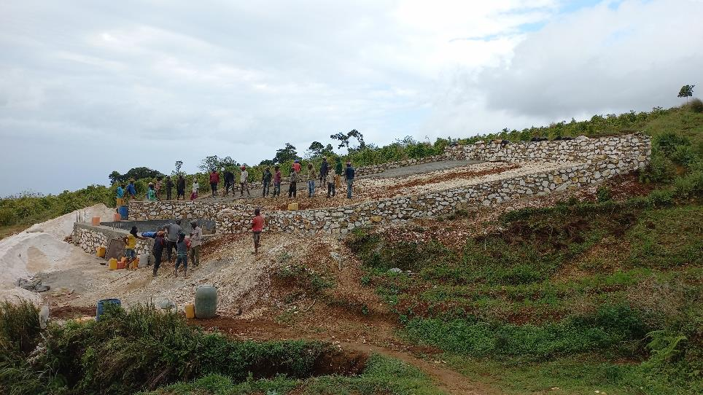
GLACIS
Béton du glacis

Slide 16
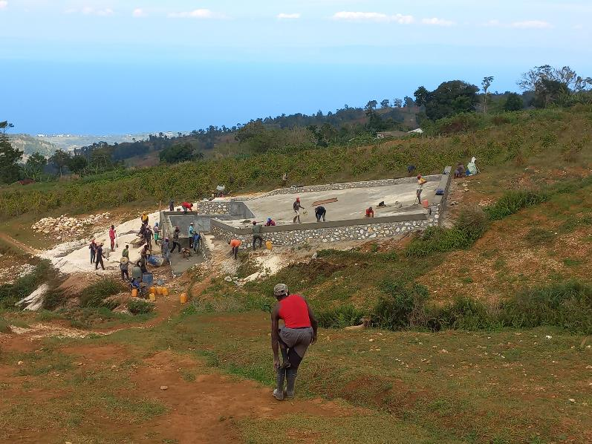
RADIER
Radier du bassin

Slide 17
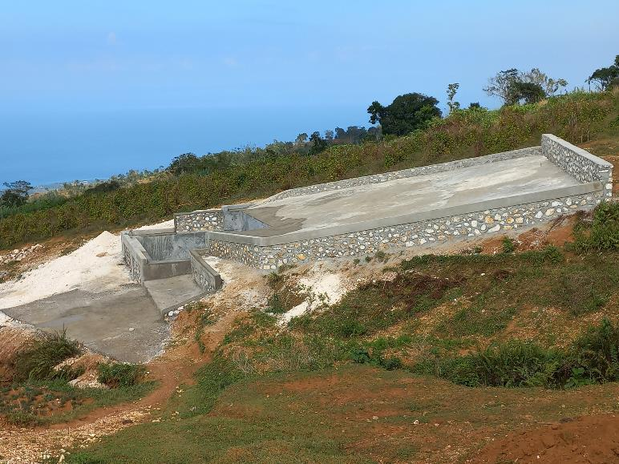
BASSIN NAN PLAISIR
BASSIN
GLACIS
MURET RADIER
RADIER

Slide 18
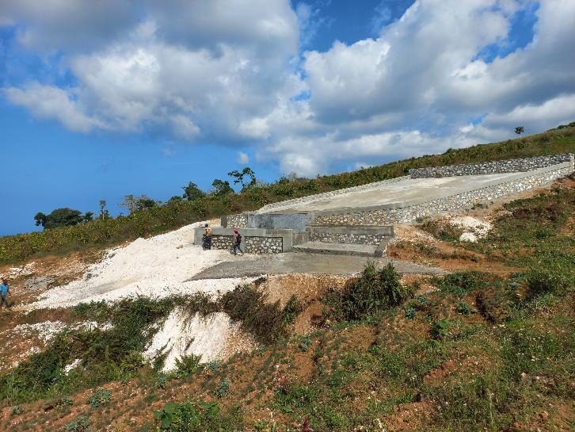

Slide 19
Retour à l’index
Bassin Ti Victor
Coordonnées GPS de l’ouvrage : N 18°25'13.33" W 73°15'05,97"
Localité de l’ouvrage : Ti Victor
Nom du propriétaire : André Joseph
Dates de construction : Septembre 2023-février 2024
Exécution/supervision de l’ouvrage : Un Enfant par la Main (ing. Saintil CLOSSY)
Caractéristiques générales de l’ouvrage
Canal
L= 55,80m Glacis Piste rurale
H= 0,80m Superficie = 100.77m² Superficie = 110.14 m²
e = 0,35m
Bassin de décantation
L= 6,40m Volume = 6,40 m³
l = 1,00m
H= 1,00m
e = 0,50m
Bassin
L= 6,42m Volume = 40,446 m³
l = 4,20m
H= 1,50m
e = 0,50m
Raisons du choix de l’emplacement | Cet emplacement a été choisi pour permettre aux habitants de facilement abreuver leur bétail, faire la lessive et accéder à l'eau nécessaire pour la construction de leurs habitations.
Accès | Facile en saison sèche, plus difficile en saison des pluies
Saison(s) propice(s) à la construction | En toutes saisons.
Choix du type d’ouvrage | Un espace où l'eau crée de nombreux trous sur la route, d'où l'intérêt de construire un ouvrage pour stocker l'eau et canaliser l'excédent vers la ravine la plus proche.

Slide 20
Caractéristiques techniques de l’ouvrage
Maçonnerie
Volume de maçonnerie du canal, soit surface du canal (1.12m²) x longueur du canal (55.8m) = 62,496 m³
Volume de maçonnerie du bassin (L intérieure = 6,42 m, largeur intérieure 4,20 m, hauteur intérieure 1.50 m) soit les surfaces des 4 côtés moins celle des 4 poteaux et du chainage supérieure x épaisseur du bassin (0,50 m) = 14,43 m³
Volume de maçonnerie du bassin de décantation (L intérieure = 6,42 m, largeur intérieure 1,00 m, hauteur intérieure 1.00 m) soit les surfaces des 4 côtés x épaisseur du bassin (0,50 m) = 7,42 m³
Soit un volume maçonnerie de 84,346 m3
Le volume de béton
BASSIN Le fond du bassin d’une surface de 7, 92 m x 5,7 m moins la surface des 8 poteaux, soit x 0,50 x 0,50, et d’une épaisseur de 0,20 m, soit 8,6288 m³
BASSIN DE DECANTATION Le fond du bassin de décantation d’une surface de 7, 92 m x 1,75 m et d’une épaisseur 0,20m, soit un volume de 2,772m³
Glacis Surface du glacis (100.77m²⁾ X l’épaisseur du glacis (0.20m) soit un volume de béton de 20,154m³
Piste Rurale Surface de la piste (110.14 m²) X l’épaisseur de la piste 0,30m soit un volume de 33,042m³
Poteaux Les 8 poteaux de section 0.50X0.50m et de longueur 1.5m soit un volume de 3m³
Volume béton du chainage supérieur, le périmètre du bassin (21.24m) moins l’espace occupant des 4 poteaux (0.5mX4) X 0.15m= 3.186m³
Le volume total de béton pour l’ouvrage est de 70,7828 m³

Slide 21
Les finitions du bassin et du canal : crépissage, enduisage, rejointoiement et cirage
Pour le bassin : la surface intérieure des faces verticales du bassin est : 1,50 m x (6,42m + 4,20m + 6,42m + 4,20m) = 31,86 m². À crépir au mortier, enduire et cirer.
Pour le fond : une chape de béton d’au moins 7 cm. sur une surface de 6,42m X 4,20m = 26,964 m².
Pour le canal : la surface intérieure des faces inclinés et horizontales du canal est : 55,80m X (0,82m + 0,40m + 0,82m) = 113,83m², à rejointoyer au mortier enduire.
Le ferraillage
Pour le bassin
8 poteaux verticaux armés de 8 fers 1/2 de pouce et de cadres de ¼ de pouce espacé de 20cm.
1 chainage supérieure armé de 4 fers ½ de pouce et de cadres de ¼ de pouce espacé de 20cm.
Le quadrillage du fond du bassin avec des fers 1/4 de pouce espacés de 20 cm
Soit : 40 barres de 1/2 de 7,20 m et 150 barres de ¼ de 5 m
1 rouleau de fils à ligature au total
Les fouilles
Le volume de la fouille est estimé à 35 m³

Slide 22
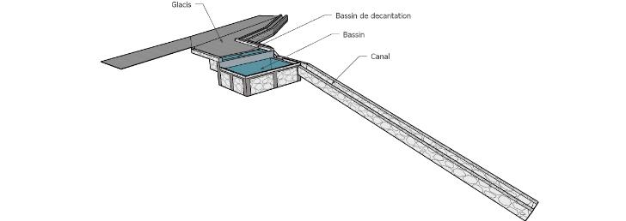
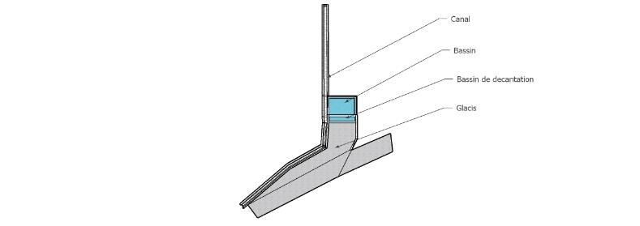
Vue isométrique
Vue de dessus

Slide 23
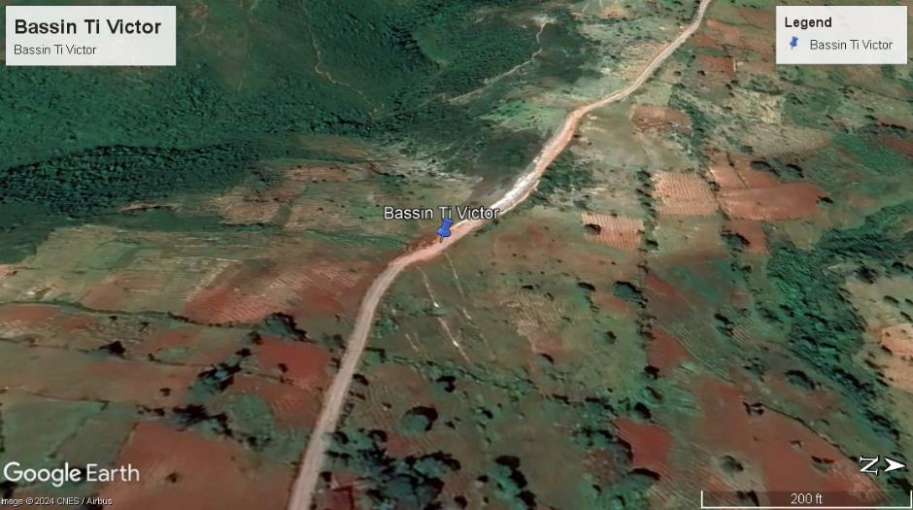
GEOLOCALISATION DU BASSIN TI VICTOR
18°25'13.33"N
73°15'5.97"W

Slide 24
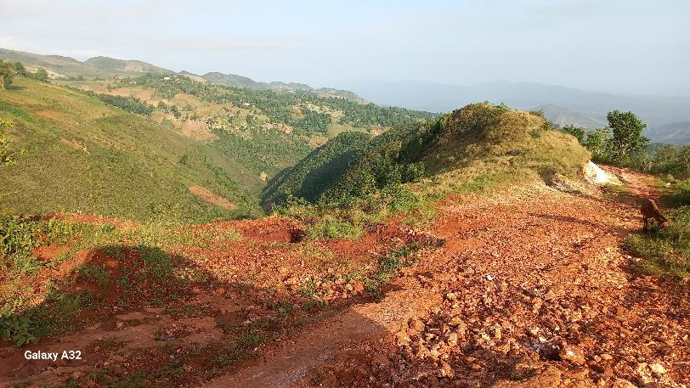
EMPLACEMENT DU BASSIN TI VICTOR

Slide 25
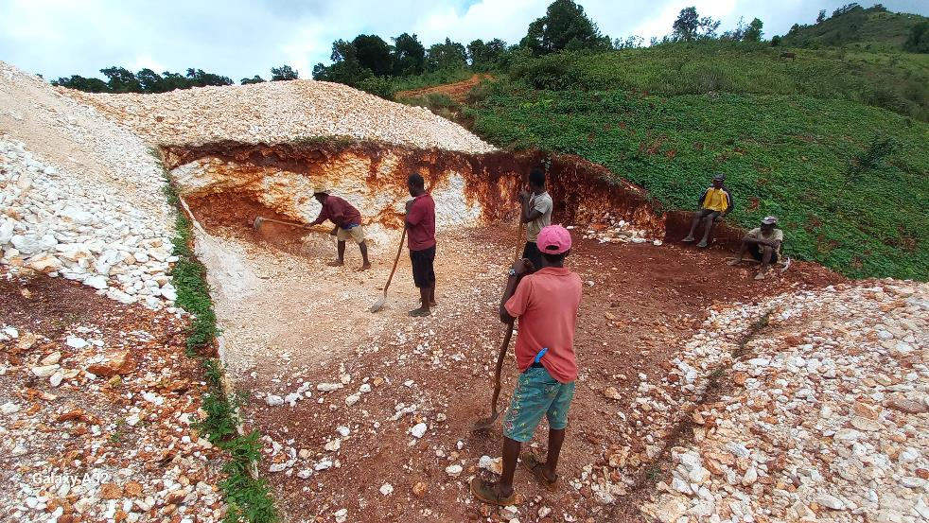
FOUILLE DU BASSIN TI VICTOR

Slide 26
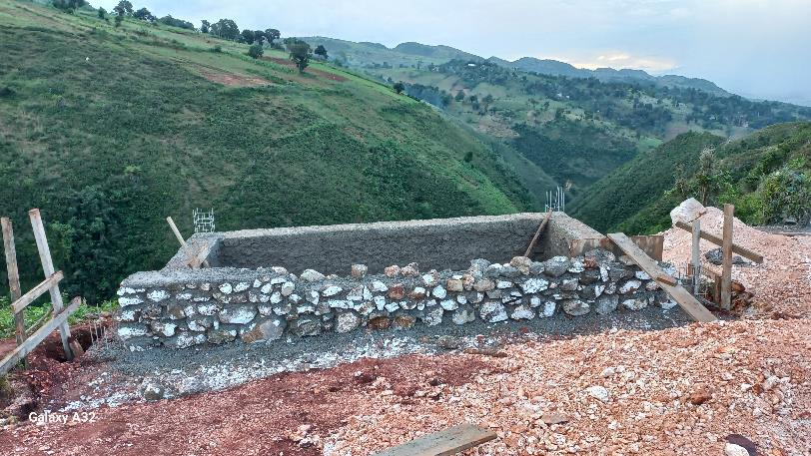
MAÇONNAGE DU BASSIN

Slide 27
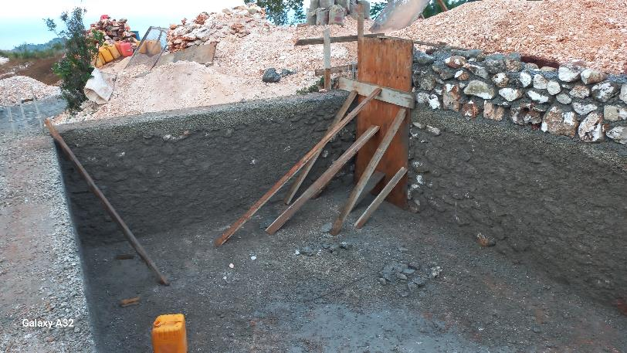
COFFRAGE POTEAU DU BASSIN TI VICTOR

Slide 28
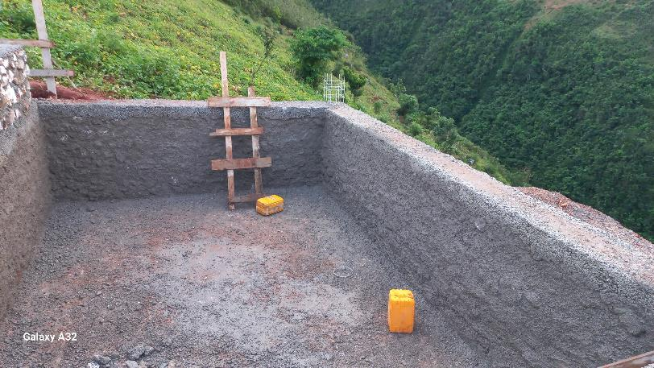
FINITION INTERIEURE DU BASSIN

Slide 29
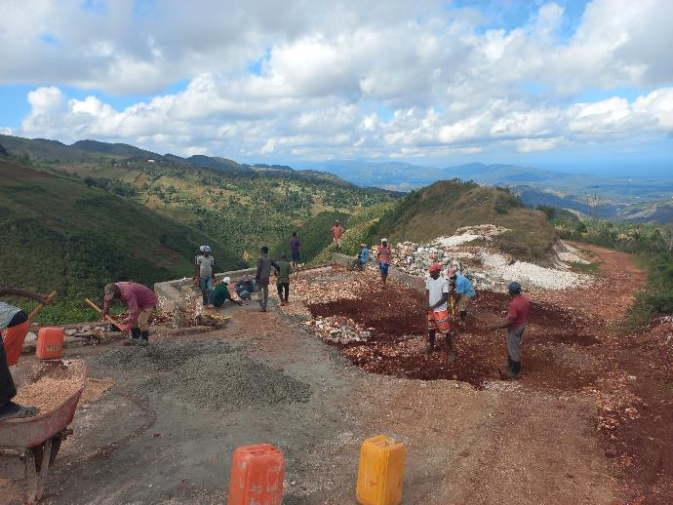
BETONAGE DU GLACIS DU BASSIN TI VICTOR

Slide 30
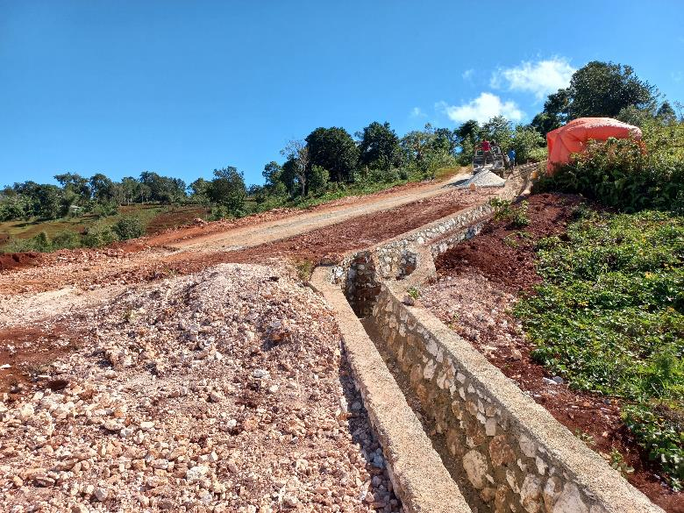
CANAL D’EVACUATION D’EAU

Slide 31
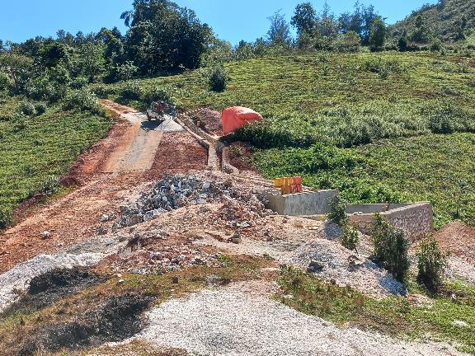
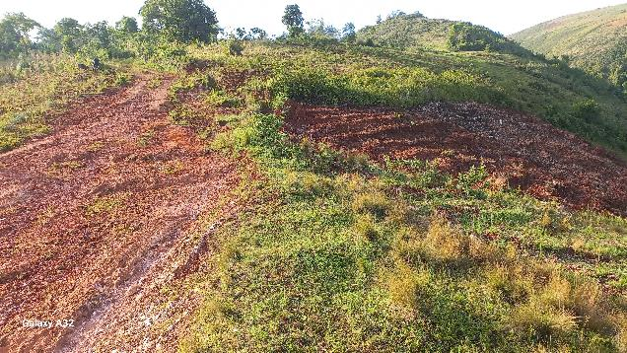
COMPARAISON
AVANT LA CONSTRUCTION
AU MOMENT DE LA CONSTRUCTION

Slide 32

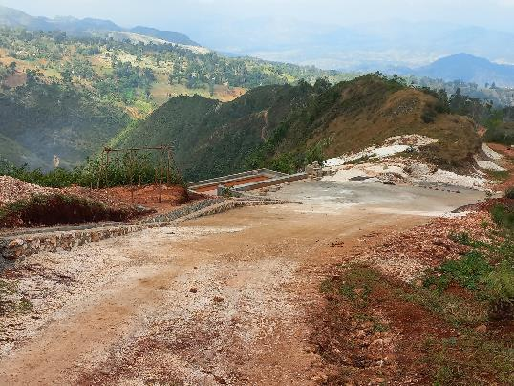
COMPARAISON
AVANT LA CONSTRUCTION
PENDANT LA CONSTRUCTION

Slide 33
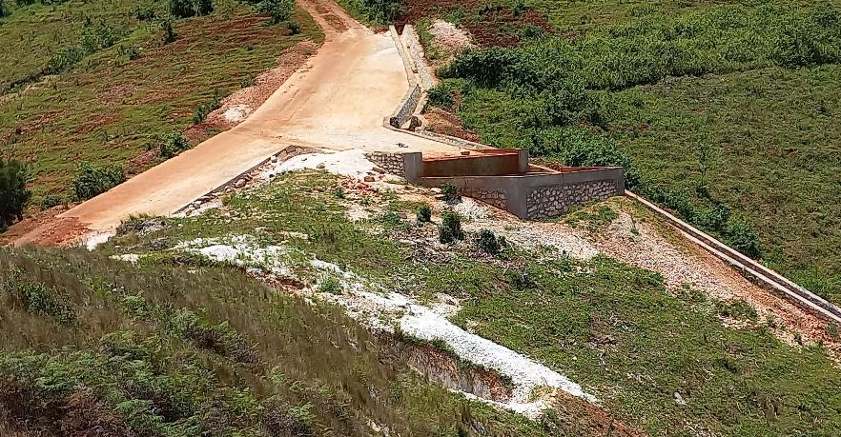
BASSIN TI VICTOR
Glacis
bassin
Canal

Slide 34
Retour à l’index
Seuil-Bassin La Saint Louis
Coordonnées GPS de l’ouvrage : N 18°25'47.23" W 73°15'21,16"
Localité de l’ouvrage : La Saint Louis
Nom du propriétaire : Tony Etienne
Dates de construction : Novembre 2023 - Février 2024
Exécution/supervision de l’ouvrage : Un Enfant par la Main (ing. Saintil CLOSSY)
Caractéristiques générales de l’ouvrage
Seuil
L= 23,80m Glacis
H= =5,20m Superficie = 21,68m²
e = 0,60m
Bassin 1
L= 4,07m Volume = 42,98 m³
l = 3,97m
H= 2,66m
e = 0,50m
Bassin 2
L₁= 7,00m
L₂= 3.45m Volume = 17,664 m³
l₁= 4,67m
l₂= 4,26m
H= 1,20m
e = 0,50m
Raisons du choix de l’emplacement | Cet emplacement a été choisi pour permettre aux habitants de facilement abreuver leur bétail, faire la lessive, et accéder à l'eau nécessaire pour la construction de leurs habitations.
Accès | Facile en saison sèche plus difficile en saison des pluies
Saison(s) propice(s) à la construction | En toutes saisons.
Choix du type d’ouvrage | Zone vulnérable de la route, où les fortes pluies peuvent causer des dommages : la construction d’un seuil bassin permet de stabiliser la route et de contenir le surplus d’eau.

Slide 35
Caractéristiques techniques de l’ouvrage
Maçonnerie
Volume de maçonnerie du seuil, soit surface du seuil moins celle des 6 poteaux et des 3 poutres x épaisseur du seuil (0,60 m) = 47,28m³
Volume de maçonnerie du bassin 1 (L intérieure = 4,07 m, largeur intérieure 3,97 m, hauteur intérieure 2,66 m) soit les surfaces des 3 côtés moins celle des 2 poteaux et du chainage supérieure x épaisseur du bassin (0,60 m) = 22,248 m³
Volume de maçonnerie du bassin2 (L intérieure = 5,22 m, largeur intérieure 4,47 m, hauteur intérieure 1,20 m) soit les surfaces des 3 côtés moins celle des 3 poteaux et du chainage supérieure x épaisseur du bassin (0,50 m) = 9,365 m³
Volume de maçonnerie des contre forts (base1 = 2,30 m, hauteur₁ 3,75 m), (base₂ = 1,50 m, hauteur₁ 1,61 m), (base₃ = 1,30 m, hauteur₃ 1,78 m) soit les surfaces des 3 contre forts x Epaisseur des contre forts (0,60 m) = 3,996 m³
Volume de maçonnerie des murets du glacis (Longueur = 12,40 m, hauteur 1,00 m), soit les surfaces des murets x Epaisseur des murets (0,40 m) = 4,96 m³
Volume de maçonnerie des murets du radier (Longueur = 3,40 m, hauteur 1,60 m), soit les surfaces des 2 murets x Epaisseur des murets (0,40 m) = 4,352 m³
Soit un volume maçonnerie de 92,201 m³
Le volume de béton
SEUIL
6 poteaux d’une section de 0,60x0,60 m et de longueur de (5X5,18 m +4.58m) ; soit un volume total de 28,6 m³
3 Poutres des sections (0,60x0,60 m +0,60x0,20 m +0,60x0,15 m) et de longueur de 22.85m soit un volume total de 12.5223m³
Soit un volume de béton du seuil de 41.136m³⁻
BASSIN (1)
Le fond du bassin d’une surface de 5,07m x 4,47 m moins la surface des 2 poteaux, soit x 0,60 x 0,60, et d’une épaisseur de 0,20 m, soit 4,24 m³
2 poteaux de section 0.60X0.60m et de longueur 2.66m soit un volume de 1.9152m³
BASSIN (2)
Le fond du bassin d’une surface de 5,12m x 6,125 m moins la surface des 2 poteaux, soit x 0,60 x 0,60, et d’une épaisseur de 0,20 m, soit 6,128 m³
2 poteaux de section 0.60X0.60m et de longueur 3.00m soit un volume de 2.16m³
Soit un volume de béton pour les bassins de 14,44 m³

Slide 36
Le glacis Le glacis a une superficie de 21.68m², épaisseur 0,20 m, soit un volume de 4,33 m³
Le radier
Le radier a pour dimensions : Longueur = 7m, largeur = 4m, épaisseur 0,20 m, soit un volume de 5,6 m³
Bêche
La bêche a pour dimensions : Longueur = 5.4m, largeur = 0.4m, hauteur 0,60 m, soit un volume de 1,296 m³
Le volume total de béton pour l’ouvrage est de 25,666 m³
Les finitions du bassin et du seuil : crépissage, enduisage et cirage
Pour le seuil :
Crépissage en amont sur toute la surface visible du seuil = (hauteur du seuil au-dessus du sol x longueur x 3,14 x 1/2) moins la surface du déversoir, soit 30, 00 m² à crépir au mortier
Rejointoiement des joints sur une surface de 54.45 m²
Pour le bassin (1) : la surface intérieure des faces verticales du bassin est : 2,66 m x (4,07m + 3,97m + 4,07m + 3,97m) = 42,77m². À crépir au mortier, enduire et cirer.
Pour le fond : une chape de béton d’au moins 7 cm. sur une surface de 4,07m X 3,97m = 16,1579 m².
Pour le bassin (2) : la surface intérieure des faces verticales du bassin est : 1,20 m x (5,22m + 4,465m + 5,22m + 4,465m) = 23,244m². À crépir au mortier, enduire et cirer.
Pour le fond : une chape de béton d’au moins 7 cm. sur une surface de 5,22m X 4,465m = 24.,6468 m².

Slide 37
Le ferraillage
A. Pour le seuil
6 poteaux verticaux armés de 8 fers ½ pouce et de cadres de ¼ pouce espacés de 20 cm
3 poutres horizontales armées (poutre de libage armée de 8 fers ½ pouce, poutre intermédiaire armée de 6 fers de 3/8 pouce et de cadres de ¼ pouce espacés de 20 cm et poutre de chaînage sous le déversoir armé de 4 fers de 3/8 pouce et de cadres de ¼ pouce espacés de 20 cm.
Soit : 67 barres ½ pouce, 18 barres de 3/8 pouce de 9 m et 95 barres de ¼ pouce de 6 m
B. Pour les bassins
5 poteaux verticaux armés de 8 fers ½ pouce et de cadres de ¼ espacés de 20 cm.
Un chainage supérieur de 4 fers 3/8 pouce et de cadres de ¼ de pouce.
Le quadrillage du fond des bassins avec des fers 1/4 pouce espacés de 20 cm
Soit : 20 barres ½ pouce,17 barres de 3/8 pouce de 9 m et 100 barres de ¼ pouce de 6 m
1 rouleau de fils à ligature au total
Soit un total de : 87 barres ½ pouce, 35 barres de 3/8 pouce de 9 m et 195 barres de ¼ pouce de 6 m
Les fouilles
Le volume de la fouille est estimé à 35 m³

Slide 38
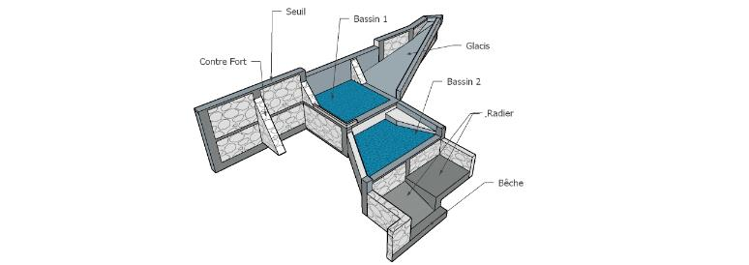
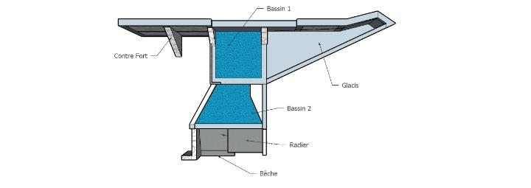
Schémas/plans de l’ouvrage
VUE ISOMETRIQUE
VUE DE DESSUS

Slide 39
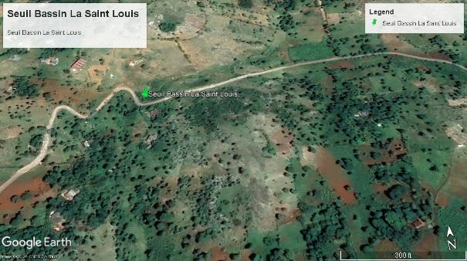

Slide 40
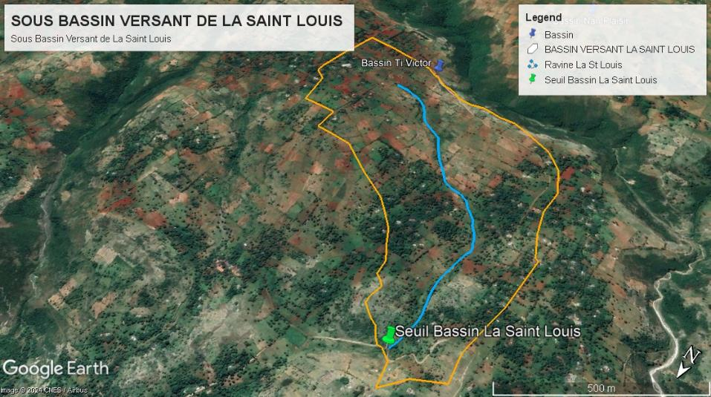
LE PERIMETRE DU SOUS BASSIN VERSANT DE LA SAINT LOUIS EST DE 3,68KM ET SA SUPERFICIE EST DE 618 632 M²

Slide 41
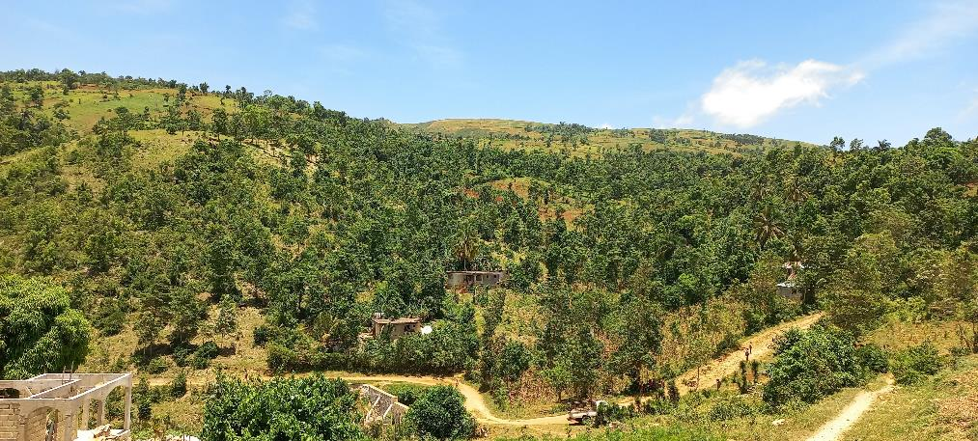
Photo du sous bassin versant de La Saint Louis

Slide 42
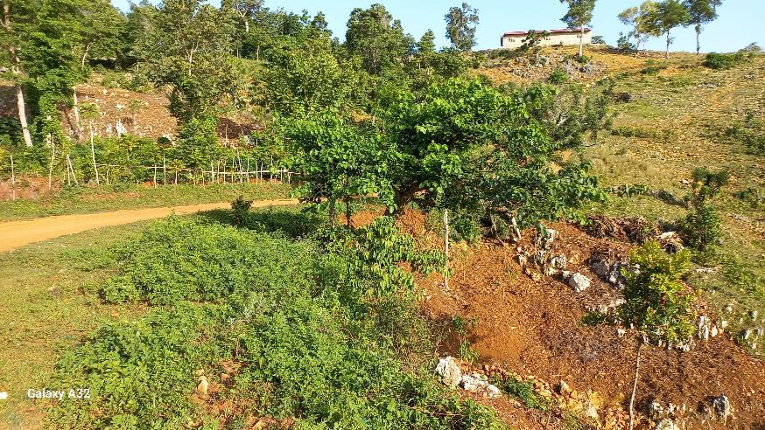
EMPLACEMENT DU SEUIL BASSIN DE LA SAINT LOUIS

Slide 43
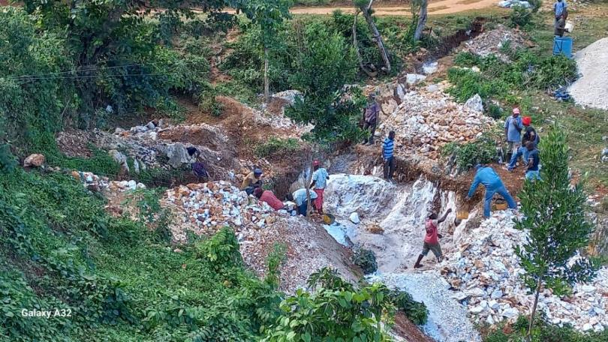
FOUILLE DE LA FONDATION DU SEUIL BASSIN DE LA SAINT LOUIS

Slide 44
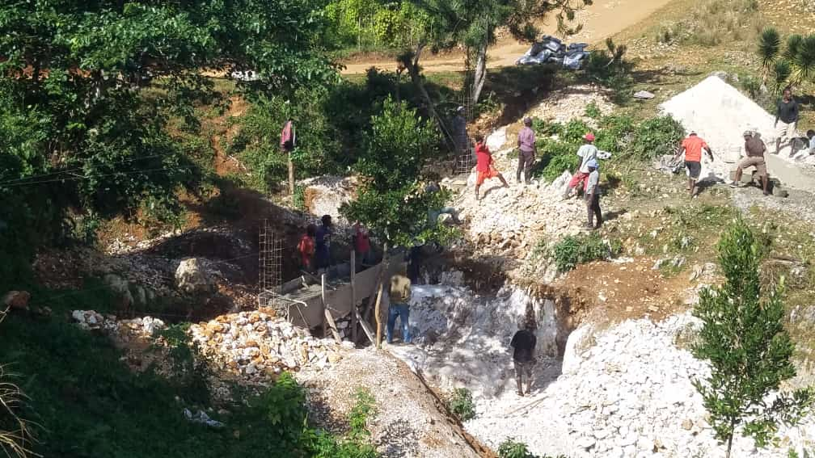
POUTRE LIBAGE ET FIXATION DES POTEAUX
Poteau
Poutre Libage

Slide 45
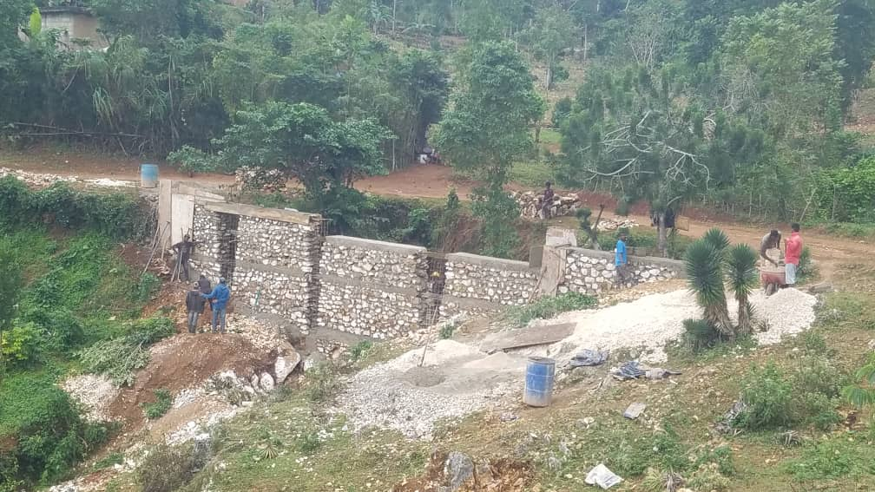
Maçonnage du seuil
Chaînage supérieur
Chaînage intermédiaire

Slide 46
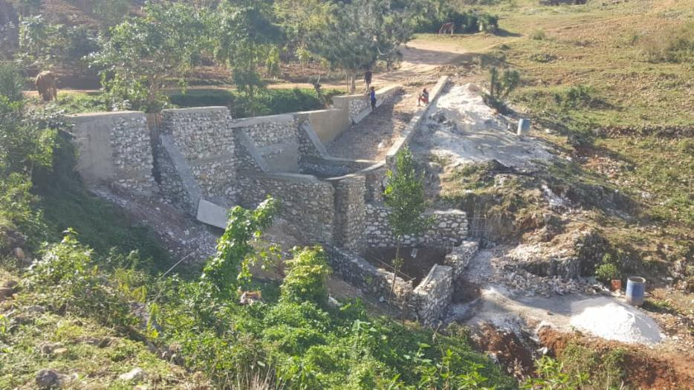
MAÇONNAGE DES BASSINS
Chainage sup. du bassin #1
Maçonnerie du bassin #1
Maçonnerie du bassin #2

Slide 47
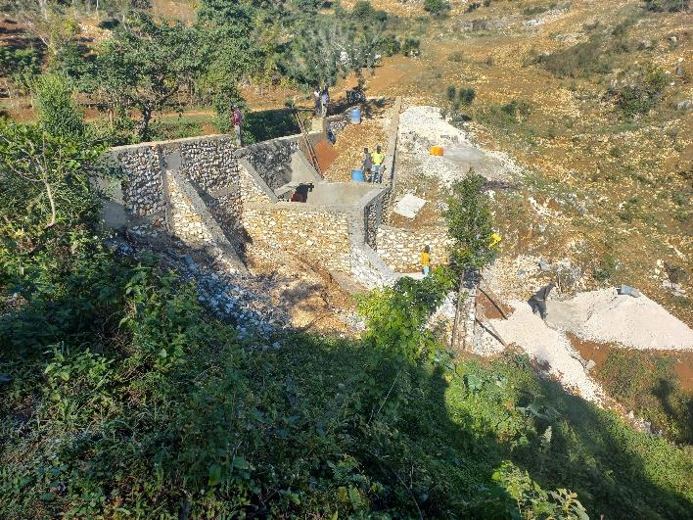
CONTREFORTS La hauteur du seuil est supérieure à 3m, des contreforts sont nécessaires.
Contreforts

Slide 48
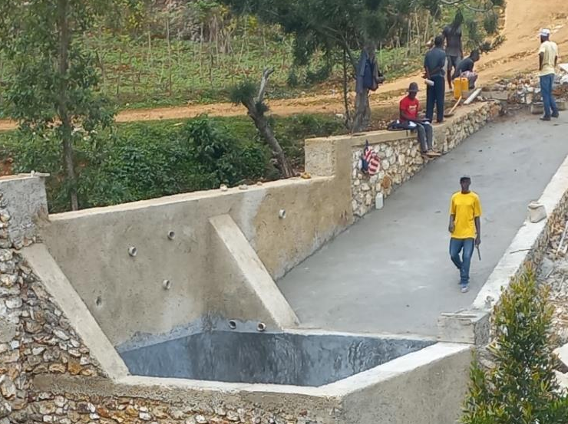
BARBACANES
Barbacanes
Pour permettre l'écoulement des eaux d'infiltration ou réduire la pression d'eau.
Ils servent à remplir le bassin au cas où il n'y a pas beaucoup d'eau qui traverse le déversoir. Quand le déversoir est placé à une distance supérieure à 50cm plus haut que le bassin, les barbacanes sont nécessaires.

Slide 49

DEVERSOIR
Largeur du Déversoir
Par rapport à la surface du bassin versant, et du fait de la difficulté de casser les roches pour faire un grand bassin, la largeur du déversoir est supérieure à la largeur du bassin. Pour éviter l'affouillement en aval du seuil, on est obligé de faire un glacis en aval du seuil.

Slide 50

GLACIS
Le glacis joue un rôle de radier, pour éviter l’affouillement en aval du seuil.
Ce glacis facilite aussi le remplissage du bassin.

Slide 51
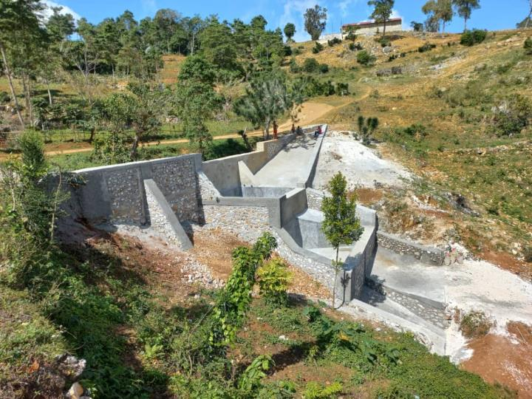
RADIERS
Glacis latéral du Bassin et Radier du Seuil
Radier en aval du Bassin

Slide 52

SEUIL BASSIN LA SAINT LOUIS
Seuil
Déversoir
Contrefort
Glacis
Bassin #1
Radier
Bassin #2

Slide 53
Retour à l’index
Bassin Berotte
Coordonnées GPS de l’ouvrage : N 18°25'39.4" W 73°11'50,52"
Localité de l’ouvrage : Berotte
Nom du propriétaire : Millien Albert
Dates de construction : Mars-Avril 2024
Exécution/supervision de l’ouvrage : Un Enfant par la Main (ing. Saintil CLOSSY)
Caractéristiques générales de l’ouvrage
Glacis
Superficie = 127.17m²
Bassin
L= 6,50m Volume = 58,98 m³
l = 5,50m
H= 1,65m
e = 0,50m
Canal
L= 25,00m Volume = 58,98 m³
l = 0,50m
H= 0,65m
e = 0,50m
Raisons du choix de l’emplacement | Cet emplacement a été choisi pour permettre aux habitants de facilement abreuver leur bétail, faire la lessive, et accéder à l'eau nécessaire pour la construction de leurs habitations.
Accès | Facile en saison sèche, plus difficile en saison des pluies
Saison(s) propice(s) à la construction | En toutes saisons.
Choix du type d’ouvrage | Une zone à forte densité de population avec des points d'eau très éloignés, ce qui justifie la construction d'une structure de stockage d'eau.

Slide 54
Caractéristiques techniques de l’ouvrage
Maçonnerie
Volume de maçonnerie du bassin (L intérieure = 6,50 m, largeur intérieure 5,5 m, hauteur intérieure 1,65 m) soit les surfaces des 4 côtés moins celle des 4 poteaux et du chainage supérieure x Epaisseur du bassin (0,50 m) = 16,50 m³
Volume de maçonnerie des murets du glacis (Longueur = 41,72 m, hauteur 0,60 m), soit les surfaces des murets x Epaisseur des murets (0,40 m) = 10.0128 m³
Volume de maçonnerie du canal, soit surface du canal (0.63m²) x Longueur du canal (25.m) = 15,75 m³
Volume de maçonnerie des murets du radier (Longueur = 4,40 m, hauteur 0,70 m), soit les surfaces des 2 murets x Epaisseur des murets (0,40 m) = 2,464 m³
Soit un volume maçonnerie de 44.7268m³
Mur en parpaing pour Clôturer le glacis, Longueur du glacis (41,72m) / par la longueur d’un parpaing (0,40m) X par 4 rangés soit 420 parpaings de 15cm de large.
Le volume de béton
BASSIN
Le fond du bassin d’une surface de 7, 50 m x 6,50 m moins la surface des 8 poteaux, soit x 0,50 x 0,50, et d’une épaisseur de 0,20 m, soit 9,75 m³
8 poteaux de section 0.50X0.50m et de longueur 2.00m soit un volume de 4.00m³
Le glacis
Le glacis a une superficie de 127.17m², épaisseur 0,20 m, soit un volume de 25.434m³

Slide 55
Le Radier
Le radier a pour dimensions : Longueur = 8m, largeur = 2.56m, épaisseur 0,20 m, soit un volume de 4.096 m³
Chainage Supérieure du bassin, le périmètre interne du bassin (24m) mois la largeur des 4 poteaux (2m) X par l’épaisseur du chainage (0.15m) soit un volume de 3.6m³
Le volume total de béton pour l’ouvrage est de 46,88 m³
Les finitions du bassin et du seuil : crépissage, enduisage et cirage
Pour le bassin : la surface intérieure des faces verticales du bassin est : 1,65 m x (6,50m + 5,50m + 6,50m + 5,50m) = 39,60 m². À crépir au mortier, enduire et cirer.
Pour le fond : une chape de béton d’au moins 7 cm. sur une surface de 6,50m X 5,50m = 35,75 m².
Le ferraillage
A. Pour le bassin
8 poteaux verticaux armés de 8 fers 1/2 et de cadres de ¼ espacés de 15 cm.
Le quadrillage du fond du bassin avec des fers 1/4 espacés de 15 cm.
Le chainage supérieur avec 6 fers ½ de pouce et de cadres de ¼ espacés de 15cm.
1 rouleau de fils à ligature au total
Soit un total de 40 barres de fer 1/2 de pouce et 160 barres de fer 1/4 de pouce
Les fouilles
Le volume de la fouille est estimé à 40 m³

Slide 56
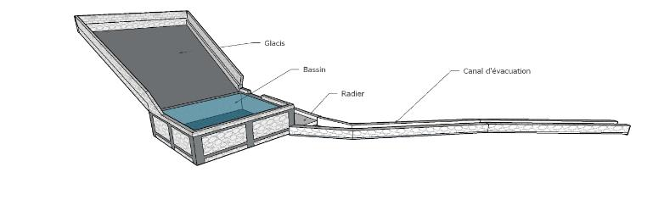

Schémas/plans de l’ouvrage
VUE ISOMETRIQUE
VUE DE DESSUS

Slide 57
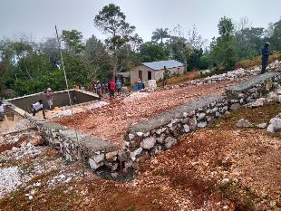
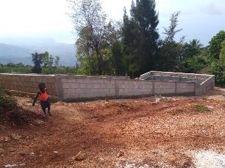
Déroulement du chantier Un chantier réalisé sans complications majeures, mais nécessitant une mobilisation importante de main-d'œuvre pour le transport des matériaux en raison de la forte pente où se situe le bassin.

Slide 58
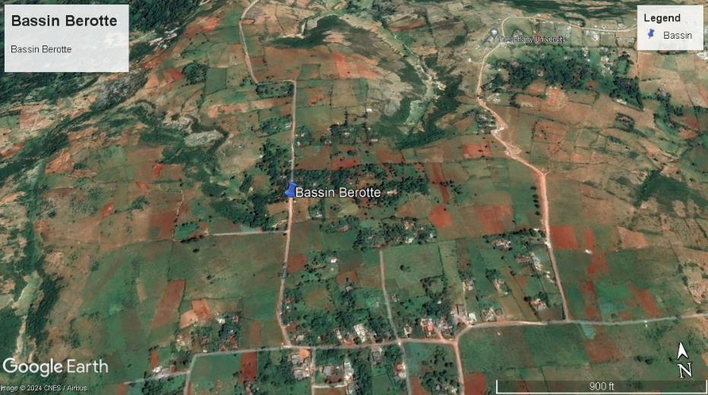
GEOLOCALISATION DU BASSIN BEROTTE
18°25'39.40"N
73°11'50.52"W

Slide 59
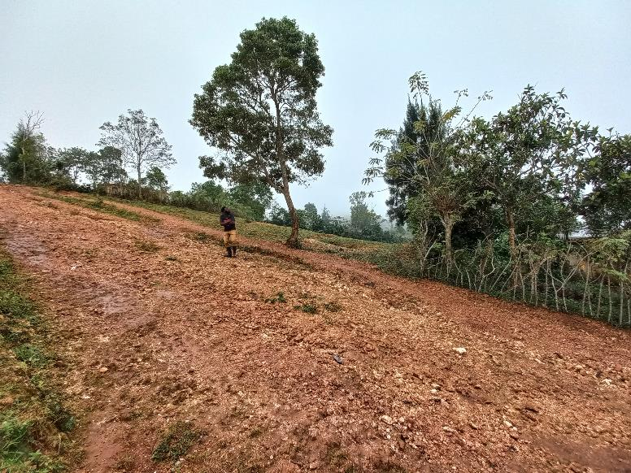
EMPLACEMENT DU BASSIN BEROTTE

Slide 60
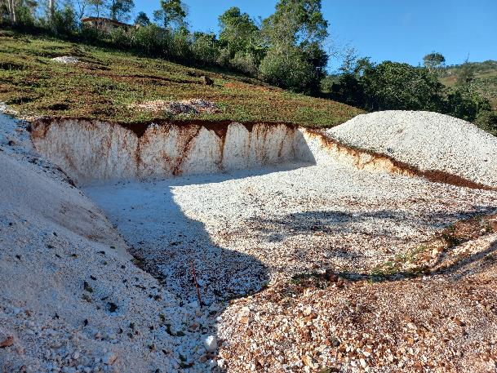
FOUILLE DU BASSIN BEROTTE

Slide 61
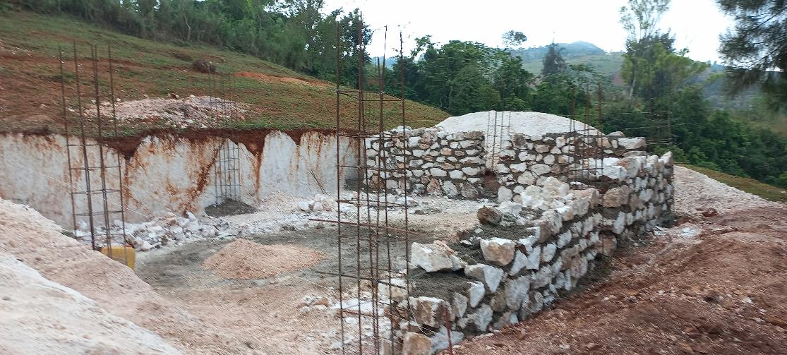
MACONNERIE DE ROCHE DU BASSIN BEROTTE

Slide 62
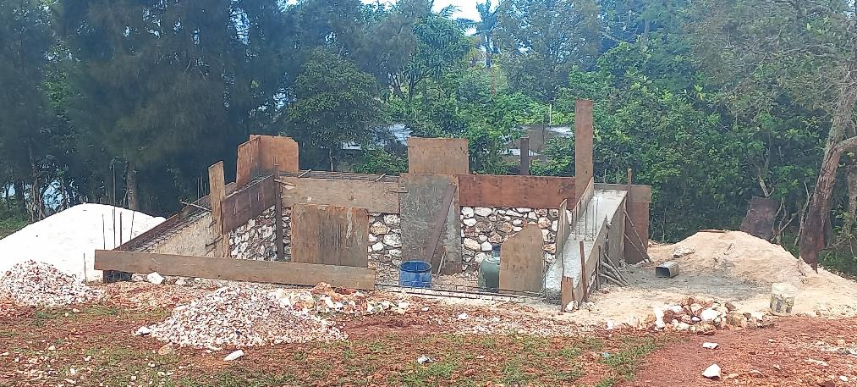
CHAINAGE SUPERIEURE DU BASSIN
Béton chainage sup.
Coffrage chainage sup.

Slide 63
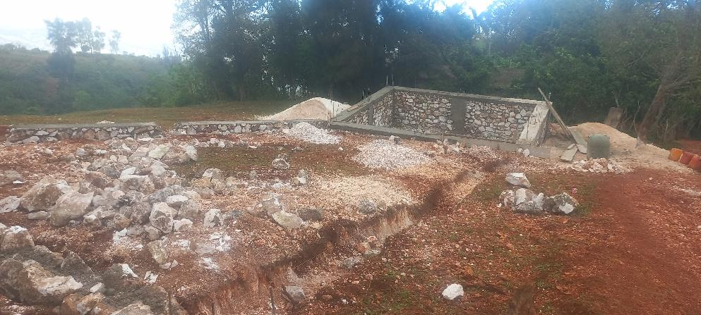
GLACIS
Maçonnerie de roche du glacis

Slide 64

FINITION INTERIEURE DU BASSIN
Crépissage du bassin

Slide 65

GLACIS
Béton du glacis de collecte des eaux

Slide 66

FINITION INT. DU BASSIN
Cirage du bassin

Slide 67

CANAL D’EVACUATION DES EAUX
Maçonnerie du canal d’evacuation des eaux

Slide 68

RADIER
Béton du radier

Slide 69

MURET DE PROTECTION
Muret en parpaings (blocs)

